Slide 1
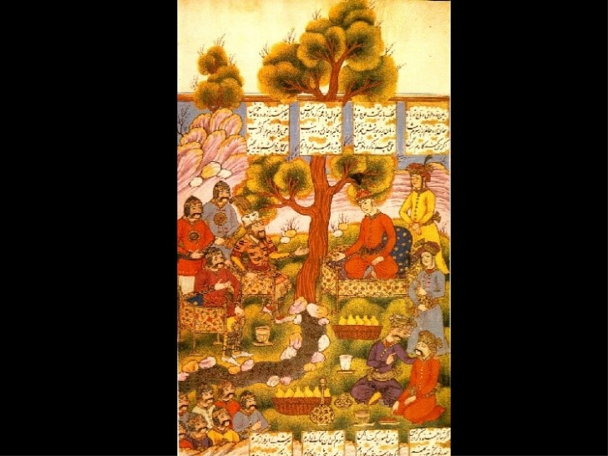
lecture 1, Sem: VIII ( 2016-20) روش ھای نسخہ ھای خطی تصحیح انتقادی
اس سبق میں ہم تصحیح نسخہ ہای خطی كی مختلف اقسام میں سے قسم یا طریقہ جس کا نام تصحیح انتقادی ہے ، پر بات کریں گے اس سے پہلے ہمیں معلوم ہونا چاہیے کہ ہم نے مطلوبہ خطی نسخہ کہاں سے حاصل کیا ہےاور کیا یہ خطی نسخه مصنف کے اپنے ہاتھ کا لکھا ہوا ہے کیونکہ کبھی ایسا ہوتا ہے کہ اصلی متن مصنف کے ہاتھ کا اور کبھی كاتب سے لکھوایا ہوتا ہے۔
پھر اس خطی نسخے کی املا کو بھی درست کرنا متن کی تصحیح کے وقت بہت ضروری ہے مثلا شروع میں زبان اور هجوں کے اصول مقرر نہیں ہوئے تھے ایک مصنف کسی اور طرح لکھتا دوسرا کسی اور طرح اور بعض اوقات چھوٹی ین اور بڑی ے کا لحاظ بھی نہیں رکھا جاتا.اسی طرح ك , گ اور دیگر مختلف تبدیلیوں کا لحاظ رکھنا بھی لازم ہے.

Slide 2
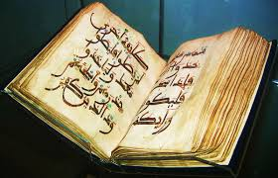
lecture 1, Sem: VIII ( 2016-20) روش ھای نسخہ ھای خطی تصحیح انتقادی
کسی قلمی نسخے کے متن کی تصحیح تین طریقوں سے عمل میں لائی جاتی ہے وہ تین طریقے ہیں تصحیح انتقادی تصیح التقاطی اور تصحیح قیاسی. تصحیح انتقادی: اس سے مراد سب سے اچھی چیز اختیار کرنا اور اچھے اور برے کے درمیان فرق کرنا ہے. ادبیات میں اس قسم کی کاروائی یعنی خوب و بد جدا کرنے کے رواج کو نقد ادبی یا قرض کہنے لگے. چنانچه علوم ادبی میں قرض الشعر و قرض النثر جیسی اہم اصطلاحات وجود میں آئیں. علم اور نقدادبی کی ترقی ہوتی گئی اور ایک مستقل صنف نقد یا سخن سنجی کے نام سے وجود میں آئی. فارسی میں متون کی تصحیح کے لیے روش انتقادی کا مطلب یہ ہے کہ ہر ممکن طور پر کوشش کی جائے کہ متن کو اصلی صورت میں پیش کیا جائے اس لحاظ سے طریقہ انتقادی میں خطی نسخے کا انتخاب خاص اہمیت رکھتا ہے اور یہ بہت بڑا کام ہے .فطری طور پر نسخہ جتنا قدیم ہوگا اس کی اہمیت اتنی ہی زیادہ ہوگی اور وہ اصلی نسخے سے نزدیک ترین ہوگا. لہٰذا نسخہ کی تاریخ کتابت اس کی اصالت اور اهمیت کی بنیاد ہوگی.
Notes:
ترقیمے کے بارے میں ۤپ ہڑھ چکے ہیں کہ یہ وہ عبارت ہے جو کاتب کی طرف سے متن کی کتابت کے ۤخر میں لکھی جاتی ہے

Slide 3
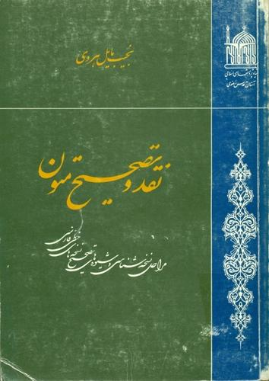
lecture 1, Sem: VIII ( 2016-20) روش ھای نسخہ ھای خطی تصحیح انتقادی
تصحیح متن میں اولین مرحلہ یہ ہے کہ دریافت کیا جائے کہ اس کتاب کے کتنے نسخے موجود ہیں اور یہ نسخے کب تیار ہوئے نسخوں کی تاریخ کتابت آسان کام نہیں ہے کیونکہ ترقیمے میں جو تاریخ دی جاتی ہے اس سے صحیح حالت کا اکثر پتہ نہیں چلتا اس میں بعض مرتبہ جعلی نسخہ سے دھوکہ کھانا پڑ جاتا ہے. روش انتقادی کا مقصد یہ ہے کہ تاریخ کتابت کے لحاظ سے قدیم ترین نسخہ کو نسخہ اساسی یعنی بنیادی نسخہ قرار دیا جائے اور اس کے متن کو کسی تبدیلی کے بغیر نقل کیا جائے. اس روش میں کسی تالیف کا بہترین علمی نسخہ وہ ہوتا ہے جو خود مؤلف کے ہاتھ کا لکھا ہے اس صورت میں کسی مقابلے کی ضرورت نہیں ہوتی اگر مؤلف نے کئی نسخے اپنے ہاتھ سے تیار کیے ہیں تو بہتر یہ ہے کہ ان سب نسخوں کا باہم مقابلہ کر لیا جائے سوال یہ ہوتا ہے کہ مؤلف نے آخر ایک سے زیادہ نسخے کیوں تیار کیے ?

Slide 4
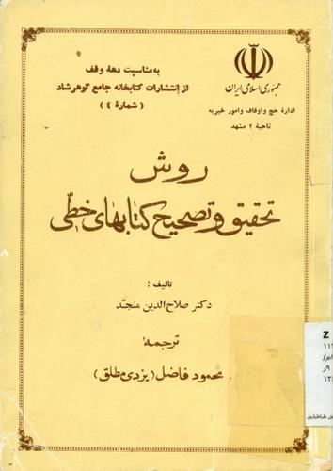
lecture 1, Sem: VIII ( 2016-20) روش ھای نسخہ ھای خطی تصحیح انتقادی
کیا اس میں کوئی مادی اور مالی فائدہ منظور تھا ,ہر نسخہ کو اپنے مربی یا ممدوح کے نام معنون کرکےاس سے صلح یا انعام حاصل کرنے کا مقصد تھا یا بهت سے نسخے تیار کرکے انہیں فروخت کیا تھا یا ہو سکتا ہے کہ چونکہ انسان کے ذہن میں وقتا فوقتا تبدیلی ہوتی رہتی ہے .اس لحاظ سے ان نسخوں کا باہم مقابلہ بہت دلچسپ ہو سکتا ہے. اکثر ایسا ہوتا ہے کہ خود مؤلف کے ہاتھ سے لکھے ہوئے نسخوں میں بہتر وہ نسخہ ہوتا ہے جو سب سے آخر میں لکھا ہوا ہو, کبھی خود مولف کے ہاتھ سے کتابت کیے ہوئے نسخے بھی عیب دار ہوتے ہیں مثلا شروع یا آخر سے کچھ صفحات کٹے ہوئے ہوں.ایسی صورت میں دوسرے نسخے سے مقابلہ کرکے نسخے کو کامل کر لیا جائے.

Slide 5
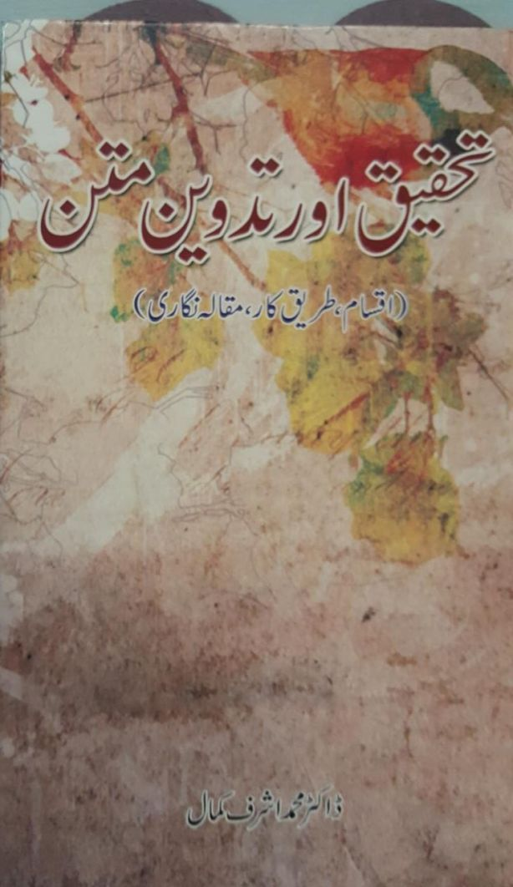
lecture 1, Sem: VIII ( 2016-20) روش ھای نسخہ ھای خطی تصحیح انتقادی
اگر کسی کتاب کا کوئی قدیم نسخہ دستیاب نہ ہو تو تصحیح انتقادی کا طریقہ بہت مشکل بلکہ کبھی غیر ممکن ہو جاتا ہے قدیم ایران کے بڑے شعرا جو اکثر خراسانی تھے ان کے مجموعہ کلام آج نہیں ملتے یا اگر کسی کامجموعہ کلام موجود بھی ہے تو عہدشاعر کے بہت نزدیک کا نہیں ملتا زمانہ قدیم کے ایسے شاعروں کی تعداد بہت کم ہے جنہوں نے اپنا کلام خود جمع کیا ہو اکثر یہ بھی پتہ نہیں چلتا کہ کس شخص نے شاعر کا کلام جمع کیا ہے بعض شاعروں کے کلام جمع کرنے والے کے نام تو معلوم ہیں جیسے یہ معلوم ہوتا ہے کہ حافظ شیرازی کا کلام گلندام نے, ظہیر فاریابی کا کلام سجاسی نے جمع کیا لیکن یہ معلوم نہیں ہوسکا کہ انہوں نے یہ جمع آوری کب کی .

Slide 6
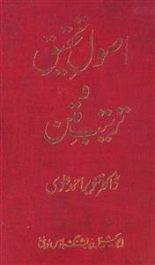
lecture 1, Sem: VIII ( 2016-20) روش ھای نسخہ ھای خطی تصحیح انتقادی
قدیم اور اصل نسخوں کا کم ہونا صرف شاعری کے دیوان تک محدود نہیں بلکہ بعض نثر کی کتابوں میں بھی یہی حال ہے مثلا ابوالفضل بیہقی کا کوئی قدیم نسخہ دستیاب نہ ہو سکا اسی طرح تاریخ سیستان کا واحد نسخہ دستیاب ہوسکا اسی طرح جغرافیہ کی مشہور کتاب حدودالعالم 372 ھ میں تالیف ہوئی مگر اس کا نسخہ محض ایک ہی ہے اور وہ بھی 256 ہجری کا کتابت شده ہے .اس لئے باوجود اس کے کہ حدودالعالم کی بار چھاپی گئی مگر چاپ شدہ نسخے اعتماد کے قابل نہیں کیونکہ بعض نام ایسے مقامات کے موجود ہیں جن کے وجود کے متعلق شبہ ہے یا جن کے نام غلط ہیں۔

Slide 7
lecture 1, Sem: VIII ( 2016-20) روش ھای نسخہ ھای خطی تصحیح انتقادی
نوٹ:
اس سبق میں چند مشکل الفاظ و مفاہیم آئے ہیں جن کے متعلق آپ اس سے قبل پچھلے اسباق میں وضاحت پڑھ چکے ہیں ، مثلاً تصحیح متن کیا اور ترقیمہ کسے کہتے ہیں اس کے علاوہ نسخہ منحصر بہ فرد یعنی ایک ہی میسر نسخہ ۔ اس بارے میں بھی آپ ۔کو معلومات ہیں ۔
اگر آپ اس سلسلے میں مزید کچھ جاننا چاہیں تو سوال لکھ کر معلوم کرسکتے ہیں ۔
جزاک اللہ

Slide 8
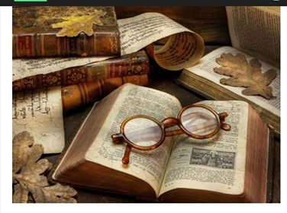
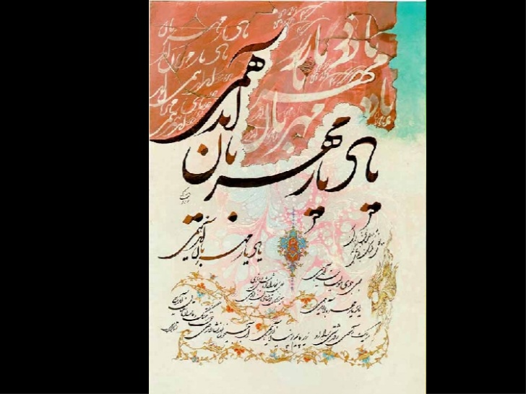
شکریہ

